Slide 1
Показатели экономической ценности биоразнообразия в стратегическом планировании и развитии бизнеса
Фоменко Георгий Анатольевич, д.г.н.
Фоменко Марина Александровна, к.г.н.

Slide 2
Методология - Центральная основа системы эколого-экономического учета (СЭЭУ)
имеет статус международного стандарта;
реализуется в Российской Федерации в системе Росстата, Минприроды России, Минсельхоза России, Росреестра (в соответствии с полномочиями);
соответствует Российским стандартам оценочной деятельности;
основана на использовании доходных методов

Slide 3
Взаимосвязь учета природных и экономических систем
Природа
Экономика
Принципы
Описание экосистем
Физический учет
Денежный учет запасов и потоков
Описание
построения
в
запасов и потоков
взаимодействия
территориальном
использования
использования природных ресурсов
природных систем и
аспекте
природных ресурсов
экономики территории
Информация о
Информация о
водных ресурсах
лесных ресурсах
Данные
Данные
(ведомственная и
(ведомственная и
водопользователей
лесопользователей
статистическая)
статистическая)
Сводный анализ поли-
тики в природно-
ресурсном комплексе
Матрица комплексного
Матрица комплексного учета
:
Формы
учета и оценки
и оценки
-
на федеральном
уровне;
построения
в физических показателях
-
в субъектах
федерации;
в денежных показателях
- на муниципальном
уровне
Данные
Информация о
Информация о дру-
Данные пользо-
финансовых
водных ресурсах
гих природныхресурсах
Данные недро-
вателей других
территори-
(ведомственная и
(ведомственная и
пользователей
видов природных
альных органов
статистическая)
статистическая)
ресурсов
(по использова-
нию природных
ресурсов)

Slide 4
Нормативно-правовая база учета и экономической оценки биоразнообразия и экосистемных услуг
Центральная основа Системы природно-экономического учета, 2012 г.; Система природно-экономического учета водных ресурсов 2012 г.; System of Environmental-Economic Accounting 2012. Experimental Ecosystem Accounting. – 2014.
Распоряжение Правительства РФ от 12.10.2012 г. № 1911-р «О внесении изменений в Федеральный план статистических работ», включая физический учет и экономическую оценку запасов и потоков использования некультивируемых биологических ресурсов.
План мероприятий по реализации работ, предусмотренных распоряжением Правительства РФ от 12.10.2012 г. № 1911-р, в части стоимостной оценки природных ресурсов и расчетов ресурсной продуктивности (приказ Росстата от 08.07.2013 г. №274).

Slide 5
Наиболее значимые проекты по показателям СПЭУ (опыт Института «Кадастр»)
Федеральный уровень
Экономическая оценка природного капитала РФ и субъектов РФ | Минприроды России | 2007-2009 гг.
Суммарная экономическая оценка экосистемных услуг ООПТ Российской Федерации | Минприроды России (в рамках ВЦП «Совершенствование системы ООПТ РФ») | 2010, 2015 гг.
Региональный уровень
Экономическая оценка природного капитала Томской, Рязанской, Калужской, Ярославской областей, Республики Северная Осетия-Алания | Минприроды России, Росприроднадзор, администрации субъектов РФ | 1998–2010 гг.
Муниципальный уровень
Административные районы Ярославской, Рязанской, Калужской, Томской, Саратовской, Кемеровской областей, Республики Северная Осетия-Алания | Росприроднадзор, администрации субъектов РФ | 1996–2017 гг.
Экономическая оценка ООПТ федерального и регионального значения (15 ООПТ) | Минприроды России, Росприроднадзор, администрации субъектов РФ | 1998 -2017 гг.

Slide 6
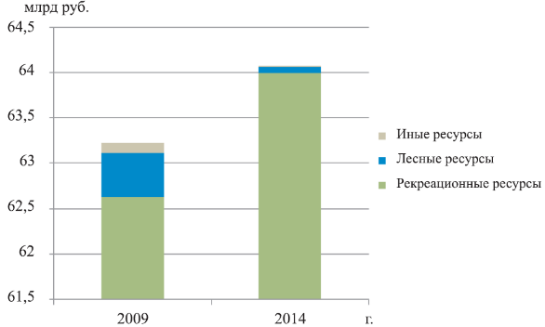
1. Экономическая ценность биоразнообразия (на примере федеральных ООПТ Российской Федерации)
Изменение структуры экономической ценности ООПТ федерального значения
Соотношение затрат по сохранению биоразнообразия и выгод конкретных получателей доходов от потребления природных ресурсов и экосистемных услуг территории НП «Плещеево озеро» по состоянию на 2004 год
2010 г.
2015 г.
Распределение экономической ценности и экосистемных услуг ООПТ федерального значения
Источники: Фоменко Г.А., Фоменко М.А. Экономический транзит и охрана природы: социокультурные аспекты. – Ярославль: Научно-исследовательский проектный институт «Кадастр», 2016. – 313 с.
Источник - Фоменко Г.А. и др. Экономический механизм сохранения биоразнообразия в деятельности национального парка «Плещеево озеро» / Фоменко Г.А., Фоменко М.А., Михайлова А.В. - Ярославль: НПП «Кадастр», 2006.

Slide 7
Сопоставление российских ООПТ федерального значения с зарубежными ООПТ по показателям экономической ценности экосистемных услуг
Наименование объекта | Площадь, га | Бюд­жет, тыс. долл. | Экономическая оценка, тыс. долл. | то же
 |  |  |  | на 1 долл. бюджетных вложений | на 1 га площади, долл.
Сочинский НП (2006 г.) | 193 737 | 3606 | 74969,8 | 20,7 | 386,9
ГПЗ «Костомукшский» (2005 г.) | 47 569 | 209 | 1951,5 | 9,3 | 41
НП «Плещеево озеро» (2005 г.) | 23 573 | 375 | 27661,1 | 73,8 | 1173,4
Природный парк «Быстринский» (2009 г.) | 1 400 000 | 134,8 | 1797,8 | 13,3 | 1,3
ГПЗ «Столбы» (2011 г.) | 42 219 | 2729,1 | 27582,7 | 10,1 | 653,3
Chincoteague National Wildlife Refuge (США) | 5605,6 | 1075 | 42715,7 | 39,7 | 7620,2
Crad orchard National Wildlife Refuge (США) | 43500 | 977 | 11933,2 | 12,2 | 274,3
Eufaula National Wildlife Refuge (США) | 4473,6 | 315 | 7143,5 | 22,7 | 1596,8
Tule Lake National Wildlife Refuge (США) | 15646,4 | 625 | 238,8 | 0,38 | 15,3
Mattamuskeet National Wildlife Refuge (США) | 20072 | 613 | 556,7 | 0,9 | 27,7
Horicon National Wildlife Refuge (США) | 12800 | 333 | 1840,2 | 5,5 | 143,8
Charles M. Russell National Wildlife Refuge (США) | 100000 | 1211 | 3281,2 | 2,7 | 32,8
Laguna Atascosa National Wildlife Refuge (США) | 18074,8 | 797 | 1675,8 | 2,1 | 92,7
Las Vegas National Wildlife Refuge (США) | 3468,8 | 319 | 638,7 | 2,0 | 184,1
Umatilla National Wildlife Refuge (США) | 9200 | 735 | 1965,6 | 2,7 | 213,7
Upper Souris National Wildlife Refuge (США) | 12836,8 | 244 | 1340,3 | 5,5 | 104,4
Quivira National Wildlife Refuge (США) | 8728 | 454 | 764,1 | 1,7 | 87,5
Tensas River National Wildlife Refuge (США) | 25570 | 802 | 549,1 | 0,7 | 21,5
Donau-Auen National Park (Австрия) | 9300 | — | 754 | — | 81
Borivli National Park (Индия) | 10309 | — | 24800 | — | 2405,7
Bonaire Marine Park | 2700 | 668 | 23200 | 34,7 | 8592,6
Montandia National Park (Мадагаскар) | 15500 | — | 312,3 | — | 20,1
Monteverde Protected Area (Коста-Рика) | 10000 | 600 | 2380 | 4 | 238
Prince Albert National Park (Канада) | 387500 | — | 14025 | — | 36,2
Источники: отчеты о НИР «Разработать проект ведомственной целевой программы «Организация и функционирование особо охраняемых природных территорий федерального значения», 2010; «Разработка научно обоснованных предложений по развитию познавательного туризма на особо охраняемых природных территориях федерального значения», 2015.

Slide 8
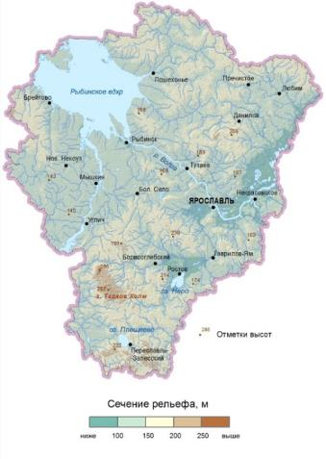
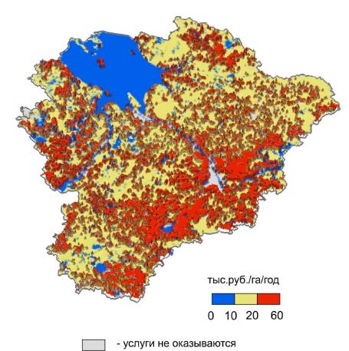
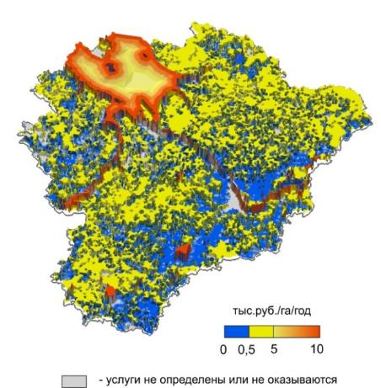
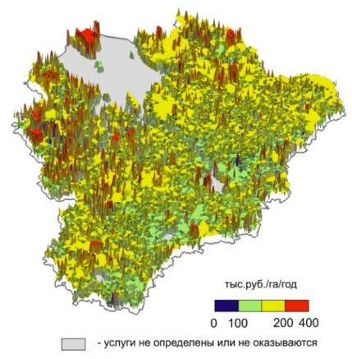
2. Удельная экономическая ценность экосистемных услуг Ярославской области
Карта Ярославской области
Обеспечивающие экосистемные услуги
Структура экономической ценности экосистемных услуг Ярославской области, млн руб./год
Регулирующие экосистемные услуги
Культурные экосистемные услуги
Общая экономическая ценность экосистемных услуг в 2016 году составила 549 482 млн руб./год.
Это значимая цифра, которая в 8,5 раз превышала годовой бюджет Ярославской области.
Источник - Доклад о состоянии и об охране окружающей среды Ярославской области в 2015-2016 гг., Ярославль, 2017 г.

Slide 9
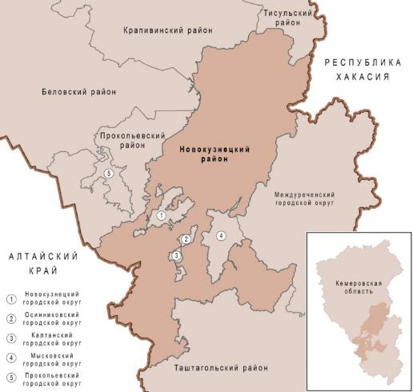
3. Оценка биоразнообразия и экосистемных услуг Новокузнецкого муниципального района
Оцениваемые ресурсы биоразнообразия
Географическое положение района
Лесные ресурсы | - заготовка древесины - заготовка грибов, ягод, пищевых и лекарственных растений - поглощение углерода древостоями
Охотничьи ресурсы | - любительская и промысловая охота
Рыбные ресурсы | - любительский лов рыбы
Водные ресурсы | - бытовое водоснабжение населения
Сельскохозяйственное использование земель | - товарное производство сельхозпродукции; - производство сельхозпродукции домашними хозяйствами
Экосистемы района в целом | - отдых и туризм
Результаты экономической оценки ресурсов биоразнообразия
Наименование экосистемных услуг и биоресурсов | Годовой доход, тыс. руб./год | Ценность запасов, млн.руб.
Древесина, всего (кроме поглощения CO₂): | 25645,45 |  | 854,85
- коммерческие заготовки | 3522,75 |  | 117,43
- заготовка домашними хозяйствами - поглощение CO₂ | 22122,70 2462109 |  | 737,42 82070,3
Недревесные ресурсы леса (заготовка домашними хозяйствами) | 22000,25 |  | 1466,68
Охотничьи ресурсы, всего: | 475,69 |  | 15,86
- по ставкам сборов в бюджет | 451,86 |  | 15,06
- по результатам анкетных опросов | 23,83 |  | 0,79
Рыбные ресурсы (любительский лов) | 1078 |  | 36
Водные ресурсы (домашние хозяйства) | 808,79 |  | 26,96
Сельскохозяйственное использование земель, всего: | 979839,00 |  | 32661,30
- сельскохозяйственные предприятия | 5785,00 |  | 192,85
- домашние хозяйства | 974054 |  | 32468,449
Рекреация и отдых | 5613,00 |  | 187,10
ИТОГО : | 1035460,18 |  | 35248,74
Источник – «Оценка экономической ценности биоразнообразия и экосистемных услуг угледобывающего района в Кемеровской области». Отчет о НИР – Ярославль: ООО НТЦ «РиК», 2017. – 257 с.

Slide 10
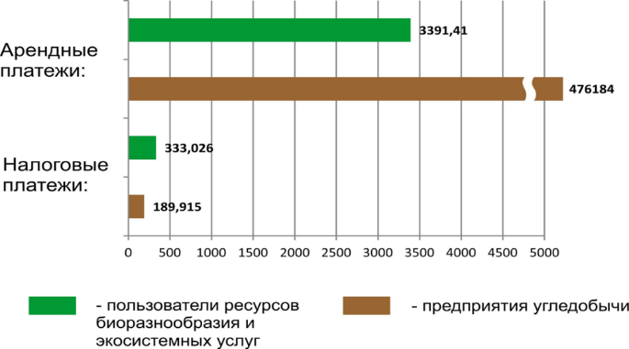
Общая структура экономической ценности ресурсов биоразнообразия и экосистемных услуг Новокузнецкого района и структура доходов от их использования

Slide 11
4. Выбор режима природоохранных ограничений при создании ООПТ (территория «Архыз»)
Распределение доходов от использования экосистемных услуг СМО Архыз
Географическое положение СМО Архыз
Соотношение доходов от использования экосистемных услуг СМО Архыз
Источник - Архыз: на пути к устойчивому развитию. / Фоменко Г.А., Фоменко М.А., Михайлова А.В. Ярославль, НИПИ «Кадастр», 2006. 86 с.

Slide 12
Результаты экспертного анализа
Три варианта установления природоохранных ограничений хозяйственной деятельности: Сценарий 1 - без изменения; Сценарий 2 - полный запрет любой хозяйственной деятельности; Сценарий 3 - ограничения хозяйственной деятельности. | Три группы критериев оценки: — экологические; — социальные; — экономические.
Результат экспертной оценки: Предпочтителен сценарий 3, как обеспечивающий сохранение биоразнообразия, который не приведет к ухудшению социально-экономической ситуации. Реализация сценария 1 приведет к постепенному уничтожению уникальных природных экосистем. Реализация сценария 2 приведет к существенным негативным изменениям в социально-экономической сфере.

Slide 13
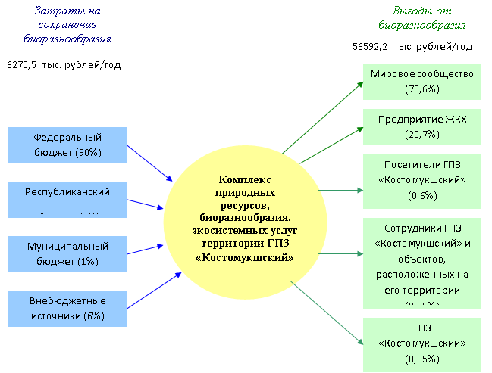
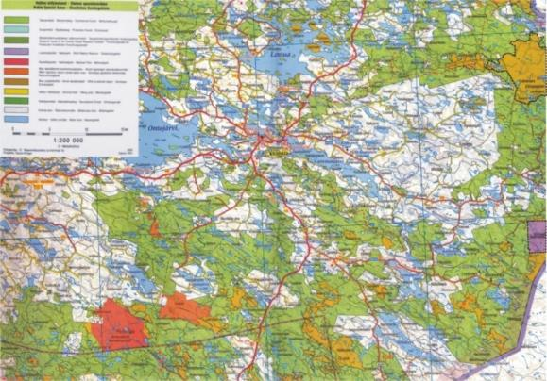
5. Государственный природный заповедник «Костомукшский» как часть парка «Дружба»
Структура экономической ценности экосистемных услуг ГПЗ «Костомукшский»
Соотношение затрат по сохранению биоразнообразия
и выгод конкретных получателей доходов от потребления природных ресурсов и экосистемных услуг территории ГПЗ «Костомукшский» по состоянию на 2004 год
Источник - Механизм сохранения биоразнообразия в деятельности ГПЗ «Костомукшский» на основе экономической оценки природных ресурсов и экосистемных услуг/ Под научной ред. Фоменко Г.А. – Ярославль: НИПИ «Кадастр», 2006. – 100 с. 25 рис. 26 табл.

Slide 14
6. Урегулирование конфликта в сфере природопользования между городом и районом (Обь-Томское междуречье)
Распределение потока экосистемных услуг Обь-Томского междуречья
Источник – Экономические основы профилактики конфликтов в сфере природопользования на примере Обь-Томского междуречья: Научный доклад. Ярославль: НПП «Кадастр», 2000. 108 с.

Slide 15
7. Экономический механизм сохранения городского парка («Берендеевка», г. Кострома)
1963 год
1993 год
1999 год
Экономическая ценность территории парка при различных вариантах ее использования
Источник – Природный парк «Берендеевка в развитии г. Костромы: анализ экосистемных услуг: Научный доклад. Ярославль: НПП «Кадастр», 2000. 42 с.

Slide 16
Основные выводы:
Показатели экономической ценности биоразнообразия должны стать важными индикаторами стратегического планирования как на уровне территорий, так и корпораций, особенно при планировании крупных инвестиционных проектов.
Показатели экономической ценности биоразнообразия должны активно применяться для определения методов сохранения биоразнообразия, планирования социально-экономического развития, оценки инвестиционных проектов.
Стандарт СЭЭУ 2012 года и его расширение относительно экосистемных услуг предоставляют методологическую базу расчета показателей и их интеграции в статистическую и ведомственную природоохранную отчетность.
Экономические оценки биоразнообразия полезны при:
установлении приоритетов землепользования и развития инфраструктуры исходя из целей долгосрочного сохранения экосистем территории;
распределении расходов на сохранение и поддержание экосистем территории между их выгодоприобретателями (пользователями);
разработке инвестиционных механизмов предотвращения деградации экосистем;
расширении режима особой охраны общедоступных ландшафтов и экосистем.

Slide 17
Благодарю за внимание!
E-mail: info@group-rc.ru
http://www.group-rc.ru
150043, г. Ярославль,
ул. Розы Люксембург, 22
тел. 75-19-83
17

